Slide 1
Муниципальное казенное дошкольное образовательное учреждение
города Новосибирска «Детский сад № 432 комбинированного вида»
Семинар-практикум для воспитателей
«Педагог и ребенок. Общение без барьеров»»
Подготовила : педагог-психолог
Шураева Е.В.
г.Новосибирск, 2019

Slide 2
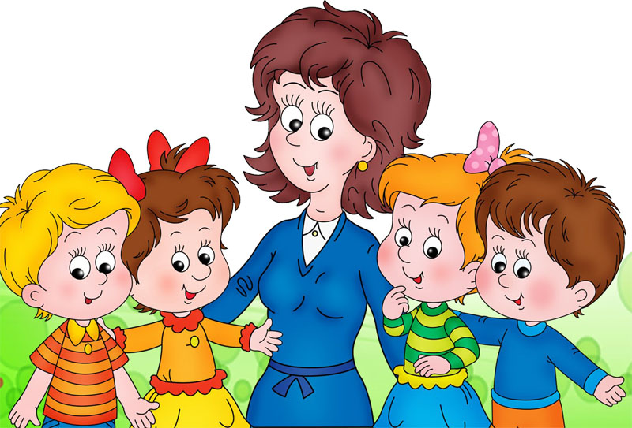
Педагогическое общение - целостная система (приемы и навыки) социально-психологического взаимодействия педагога и воспитуемых, содержащая в себе обмен информацией, воспитательные воздействия и организацию взаимоотношений с помощью коммуникативных средств.

Slide 3
Приемы взаимодействия с ребенком :
• слушать и понимать ребенка;
• взаимодействовать с ребенком без борьбы;
• научиться самому и научить ребенка справляться со своими чувствами;
• побудить ребенка на положительные поступки.

Slide 4
Три установки общения с детьми
Я –образец для подражания. Именно такого отношения вы ждете от детей.
Ребенок личность. Я уважаю мнение ребенка. При разговоре с ребенком присядьте на корточки, чтобы показать ему свое уважение.
Я взрослый человек. Я задаю тон общения. Только вы решаете, может ли вывести вас ребенок из равновесия ли нет.

Slide 5
Диагностика (тест «Проверьте, какой Вы педагог» - модификация Р. Р. Калининой)
№ | 1 | 2 | 3 | 4 | 5 | 6 | 7 | 8 | 9 | 10 | 11 | 12 | 13 | 14
«да» | 1 | 0 | 0 | 0 | 2 | 1 | 1 | 0 | 1 | 1 | 0 | 0 | 0 | 1
«нет» | 0 | 1 | 1 | 2 | 0 | 0 | 0 | 2 | 0 | 0 | 2 | 1 | 2 | 0
0 - 5 баллов. Вы - очень слабый педагог. Вам трудно контактировать с детьми. Необходимо серьёзно работать над собой и овладевать методикой воспитания и обучения.
6 - 10 баллов. У вас много пробелов в подготовке к работе с детским коллективом. Чаще консультируйтесь с коллегами, с опытными педагогами. Регулярно изучайте педагогическую и психологическую литературу.

Slide 6
11 - 15 баллов. Вы - хороший, знающий педагог. Однако подумайте, не стремитесь ли вы к идеальному результату. Предоставляйте детям больше свободы, смотрите на них как на своих помощников, не забывая при этом контролировать выполнение поручений.
16 - 20 баллов. Вы - грамотный опытный педагог. Вы избегаете шаблона в работе. Выполняете свои обязанности творчески. Избегаете излишней категоричности в оценках людей. Обратите внимание на ваши взаимоотношения с коллегами и представителями администрации - не вы ли являетесь причиной напряжённости?

